Slide 1
Og lyset skinner i mørket
Og mørket greb det ikke

Slide 2
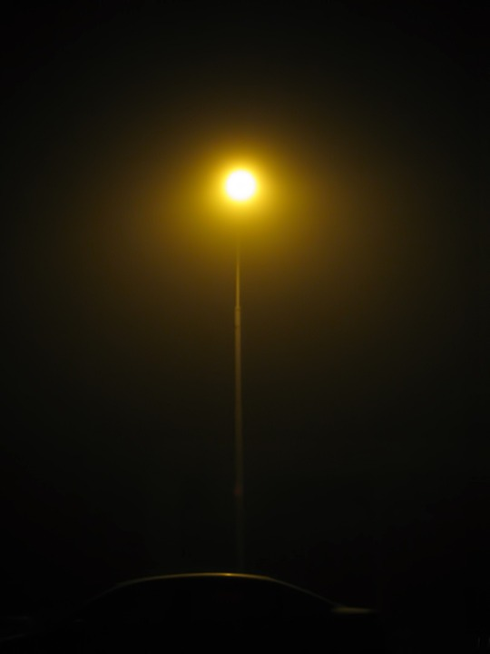
Det folk der vandrer i mørket
skal se et stort lys,
lyset skinner for dem
der bor i mørkets land
Esajas 9:1

Slide 3
Slægtsbog for Jesus Kristus, Davids søn, Abrahams søn.
Abraham blev far til Isak, Isak til Jakob, og Jakob til Juda og hans brødre. Juda blev med Tamar far til Peres og Zera, Peres blev far til Hesron, Hesron til Ram, Ram til Amminadab, Amminadab til Nakshon, og Nakshon til Salmon. Salmon blev med Rahab far til Boaz, Boaz blev med Ruth far til Obed, Obed blev far til Isaj, og Isaj blev far til kong David.
David blev med Urias' hustru far til Salomo, Salomo blev far til Rehabeam, Rehabeam til Abija, Abija til Asaf, Asaf til Joshafat, Joshafat til Joram, Joram til Uzzija, Uzzija til Jotam, Jotam til Akaz, Akaz til Hizkija, Hizkija til Manasse, Manasse til Amos, Amos til Josija, og Josija til Jekonja og hans brødre under bortførelsen til Babylon.
Efter bortførelsen til Babylon blev Jekonja far til Shealtiel, Shealtiel til Zerubbabel, Zerubbabel til Abiud, Abiud til Eljakim, Eljakim til Azor, Azor til Sadok, Sadok til Akim, Akim til Eliud, Eliud til Eleazar, Eleazar til Mattan, Mattan til Jakob og Jakob til Josef, Marias mand. Hun fødte Jesus, som kaldes Kristus.

Slide 4
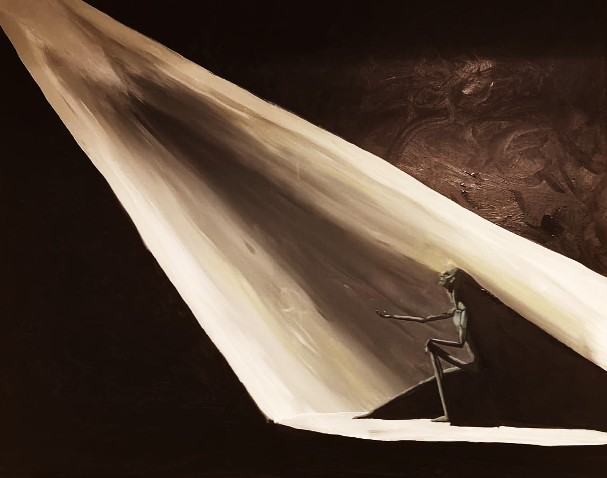

Slide 5
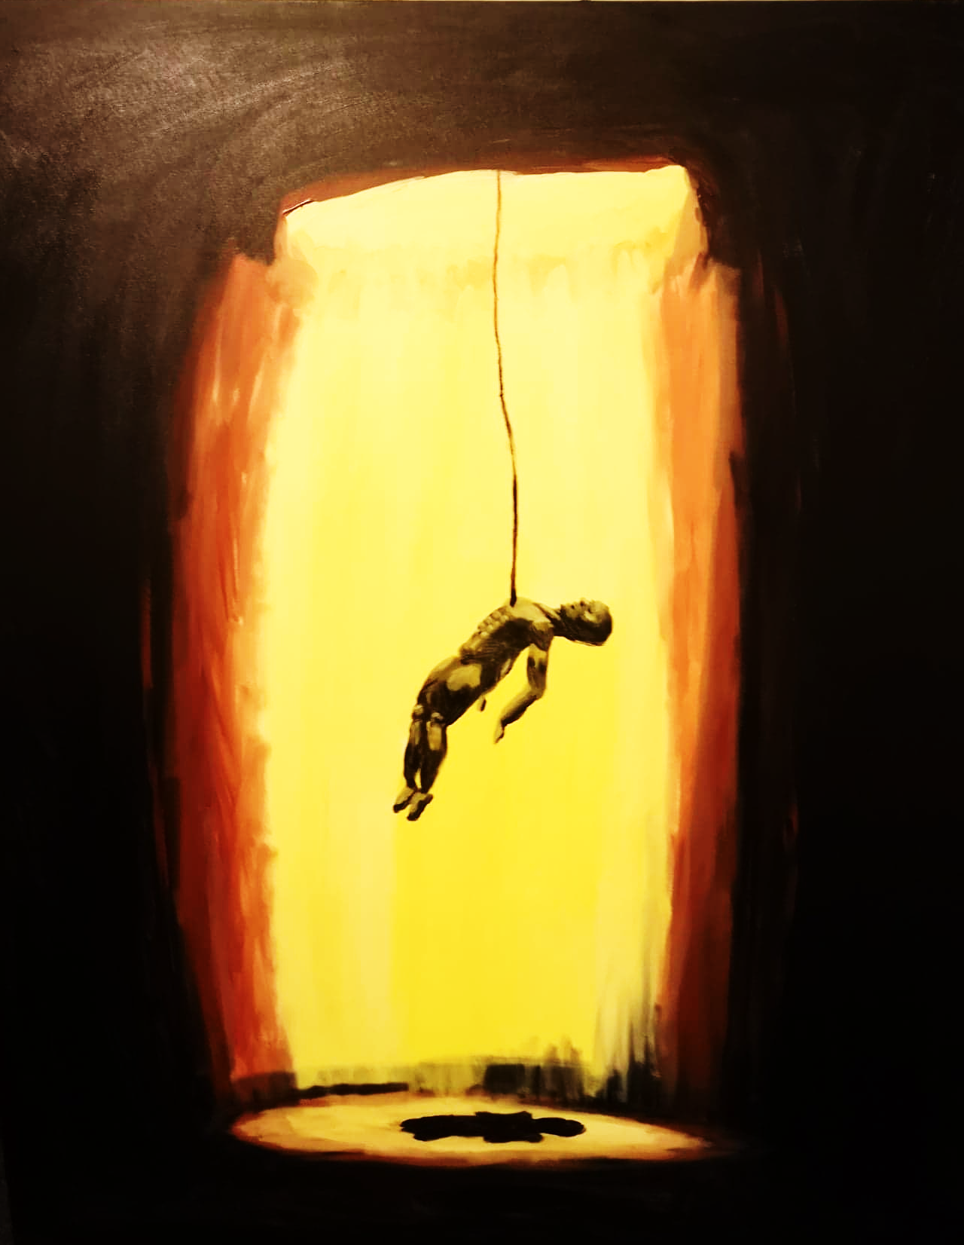

Slide 6
